Slide 1
Проект
в старшей группе
«Азбука ЗДОРОВЬЯ»
Выполнил: воспитатель
Мажукина С.Н.
Тула, 2022г.

Slide 2
Паспорт проекта
Вид проекта: познавательно-исследовательский.
Сроки реализации проекта: 1 месяц (краткосрочный)
Участники проекта: дети, воспитатели, родители.
Возраст детей: средняя группа.

Slide 3
Актуальность
Растить детей здоровыми, сильными, жизнерадостными – задача каждого дошкольного учреждения. Здоровье детей – главное достояние нации, критерий духовного, политического и социально-экономического развития общества.
Здоровье детей дошкольного возраста социально обусловлено и зависит от таких факторов, как состояние окружающей среды, здоровье родителей и наследственность, условия жизни и воспитания ребенка в семье, в образовательном учреждении. Значимыми факторами, формирующими здоровье детей, является система воспитания и обучения, включая физическое воспитание, охрану психического здоровья, а также организация медицинской помощи. Начинать формировать здоровье нужно в детстве, когда наиболее прочно закладывается опыт оздоровления, когда стимулом является природное любопытство ребенка, желание все узнать и все попробовать, возрастная двигательная активность и оптимизм.
Очень важным на сегодняшний день является формирование у родителей и детей знаний о значимости профилактических мероприятий по сохранению и укреплению своего здоровья. Значимость применения данного проекта определяется решением задач оздоровления дошкольников, создания прочной основы для воспитания здорового ребёнка.

Slide 4
Цель проекта: приобщение детей к здоровому образу жизни, формированию осознанного отношения к своему здоровью.
Задачи проекта: сохранение и укрепление физического и психического здоровья детей;
Воспитание культурно-гигиенических навыков;
Формирование начальных представлений о здоровом образе жизни.
Ожидаемый результат:
для детей:
имеют представление о здоровье, здоровом образе жизни, о способах сохранения и укрепления здоровья;
повышение собственного индекса здоровья;
развитие коммуникативных способностей воспитанников;
для педагогов:
повышение собственной компетентности в вопросе формирования здорового образа жизни дошкольников;
создание содержательной здоровьесберегающей развивающей среды в группе;
привлечение родителей для совместной работы;
реализация творческого, интеллектуального и эмоционального потенциала;
для родителей:
сформированная активная родительская позиция;
повышение компетентности родителей в вопросах сохранения здоровья и здорового образа жизни;
активное участие родителей в жизнедеятельности ДОУ.

Slide 5
Результатами проведенной работы являются:
1. Сформированы навыки здорового образа жизни воспитанников, педагогов и родителей ДОУ.
2. Разработан цикл занятий по теме проекта.
3. Составлено перспективное планирование по здоровьесбережению и обобщен опыт работы по технологии здоровьесбережения.
4. Создан цикл консультаций для родителей по сохранению и укреплению здоровья детей.
5. Улучшены показатели воспитанников.
6. Расширились знания о видах спорта.
Использование детьми в активной речи потешек, стихов, считалок, загадок, пословиц.
8. Театрализованная деятельность (драматизация русских народных потешек, стихотворений детских авторов).

Slide 6
9. Осмысленное и активное участие детей в спортивных праздниках.
10. Родители стали активными участниками педагогического процесса: они принимают участие в проведении праздников, в изготовлении атрибутов в мини-музее «Азбука здоровья».
11. Взаимодействие с семьей позволило добиться наибольших результатов в работе с дошкольниками.

Slide 7
Продукты
проектной деятельности
Составлены картотеки
дидактических игр: «Здоровье человека», «Безопасность в быту», «Пожарная безопасность», «На укрепление осанки, мышц спины, брюшного пресса»;
по развитию речи «Человек. Части тела».

Slide 8
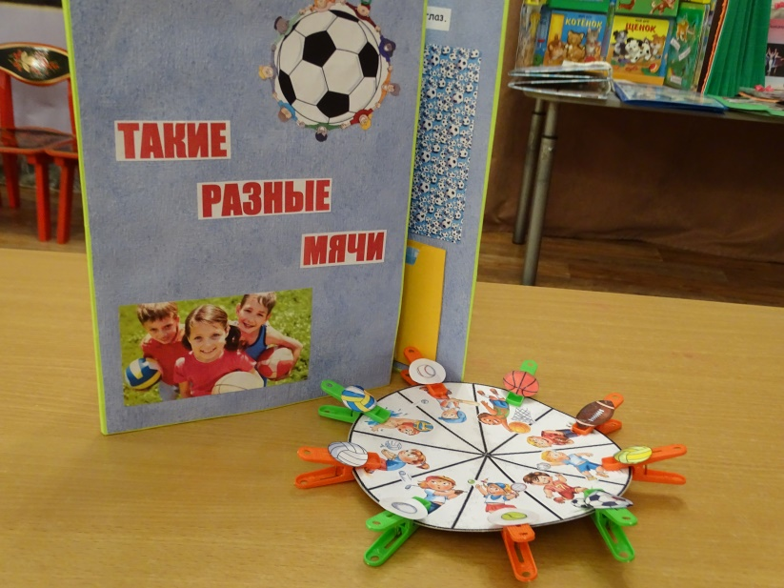
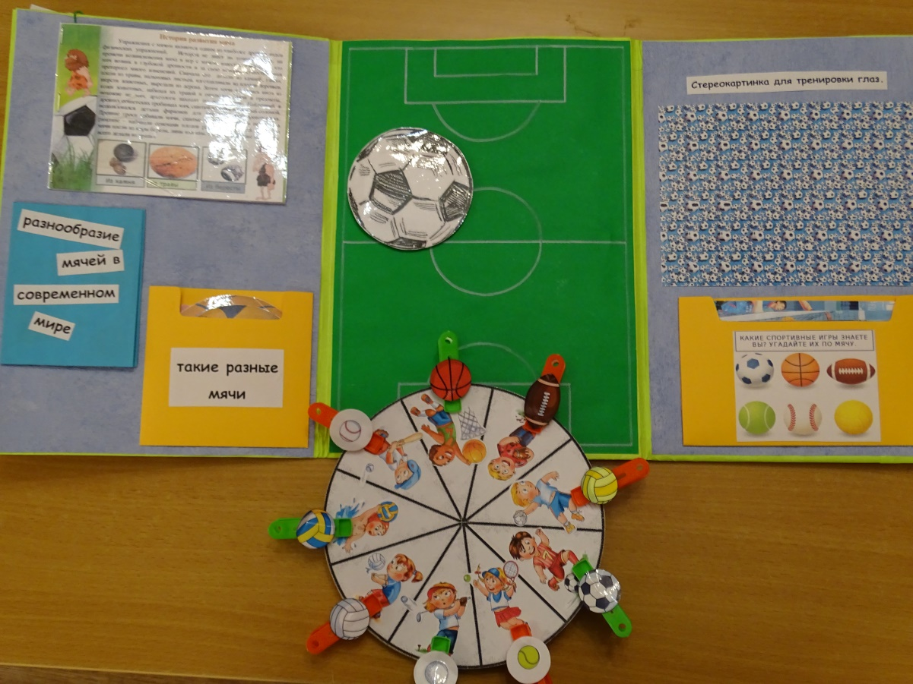
Создание объёмных наглядных пособий для занятий

Slide 9
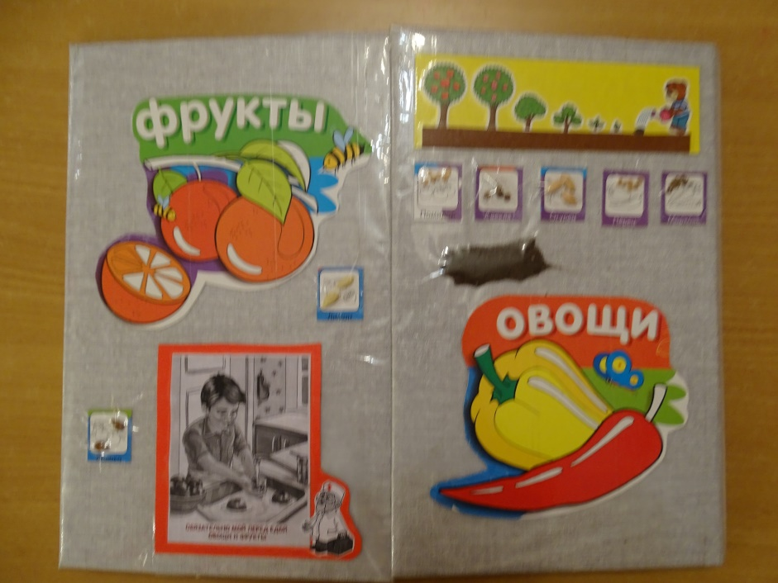
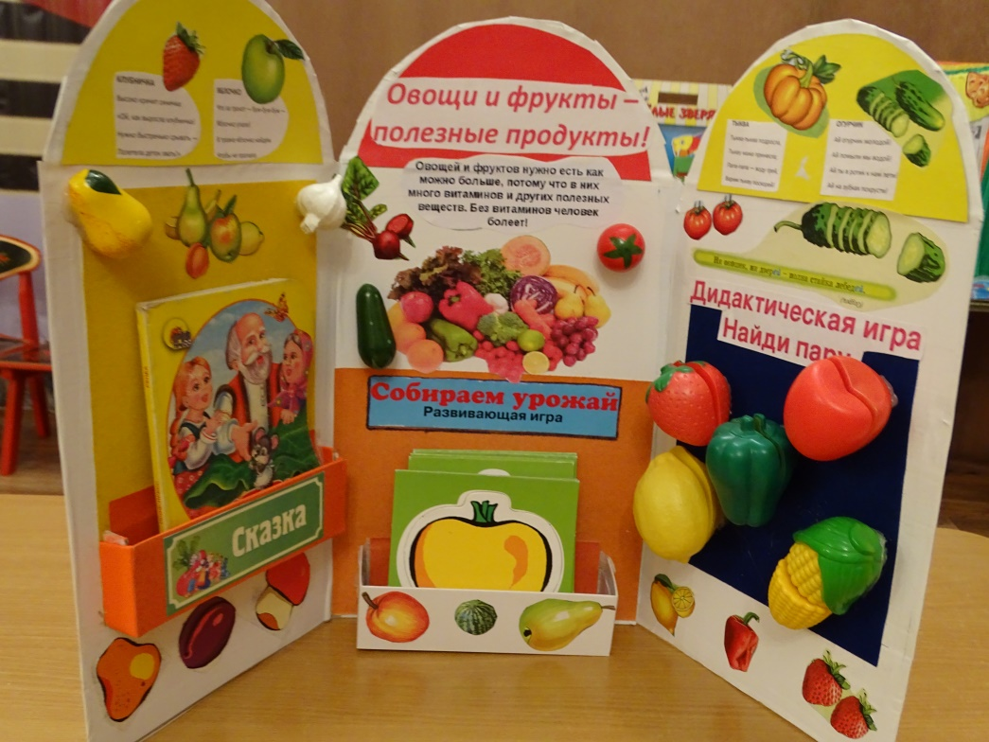
Светофор здорового
питания
Виды спорта на
магнитах

Slide 10
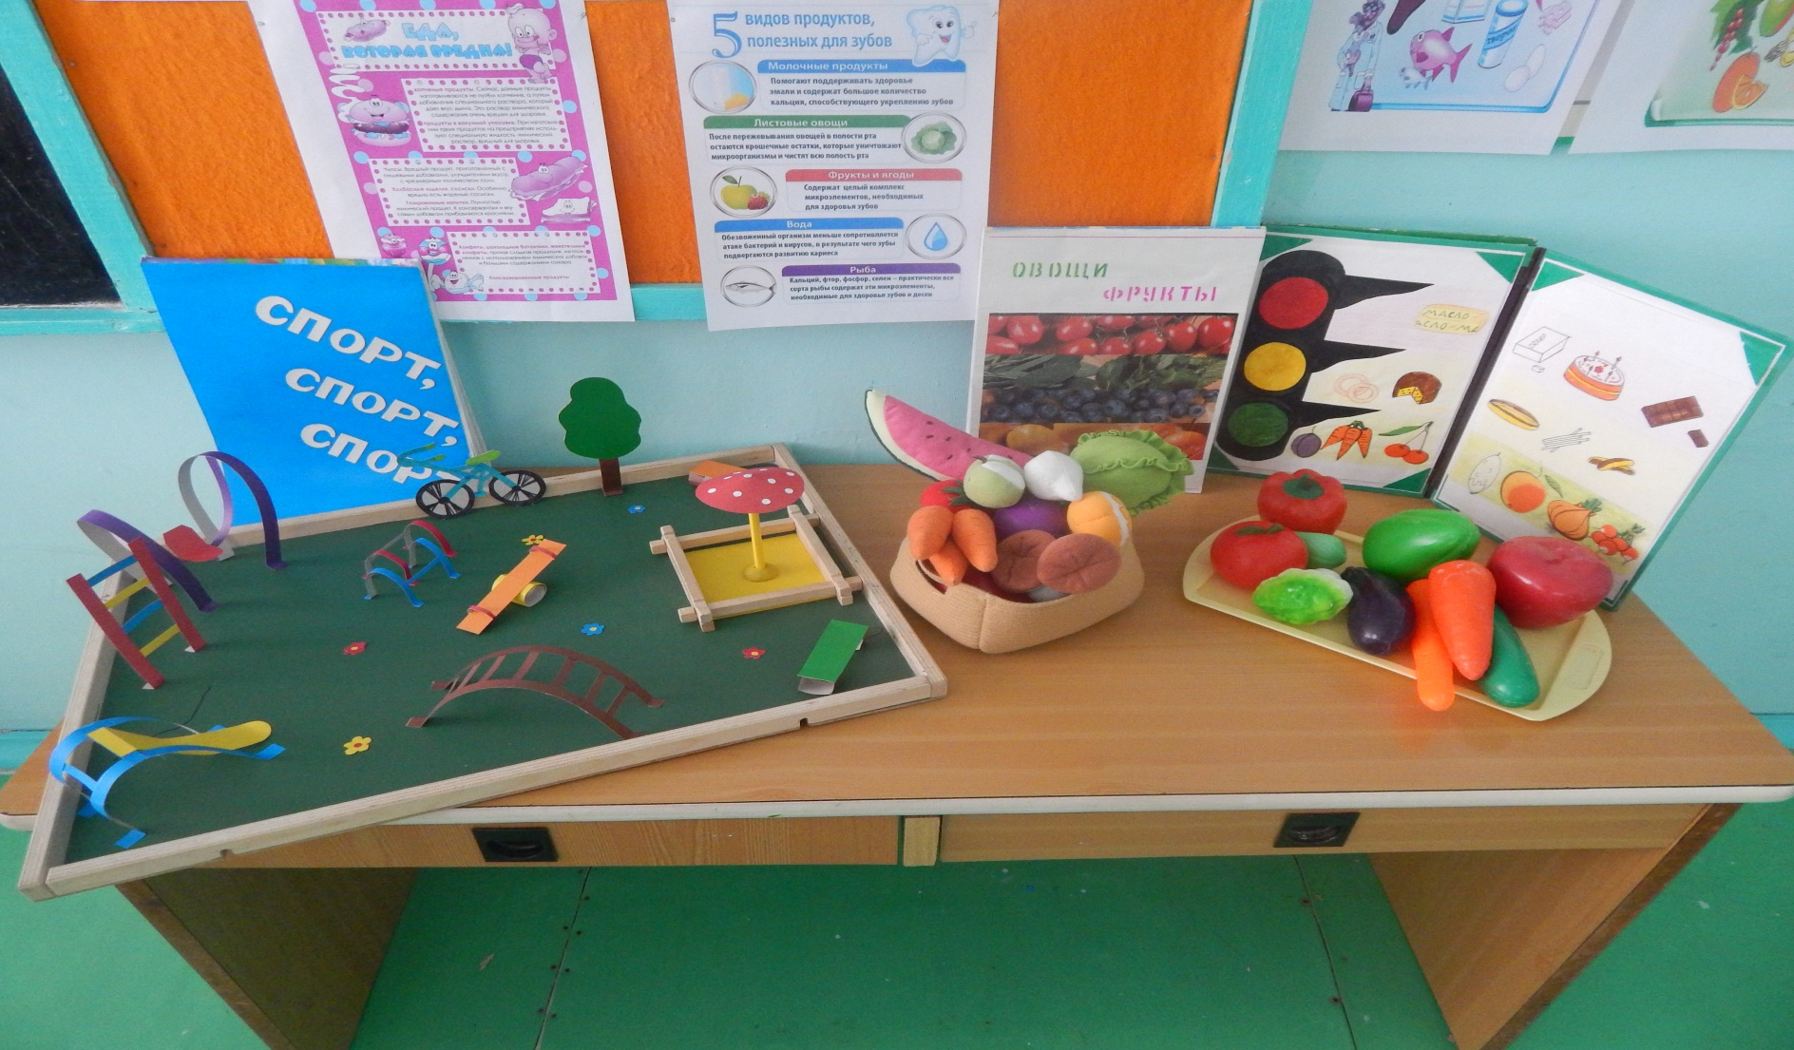
мини-музей
«Азбука здоровья»

Slide 11
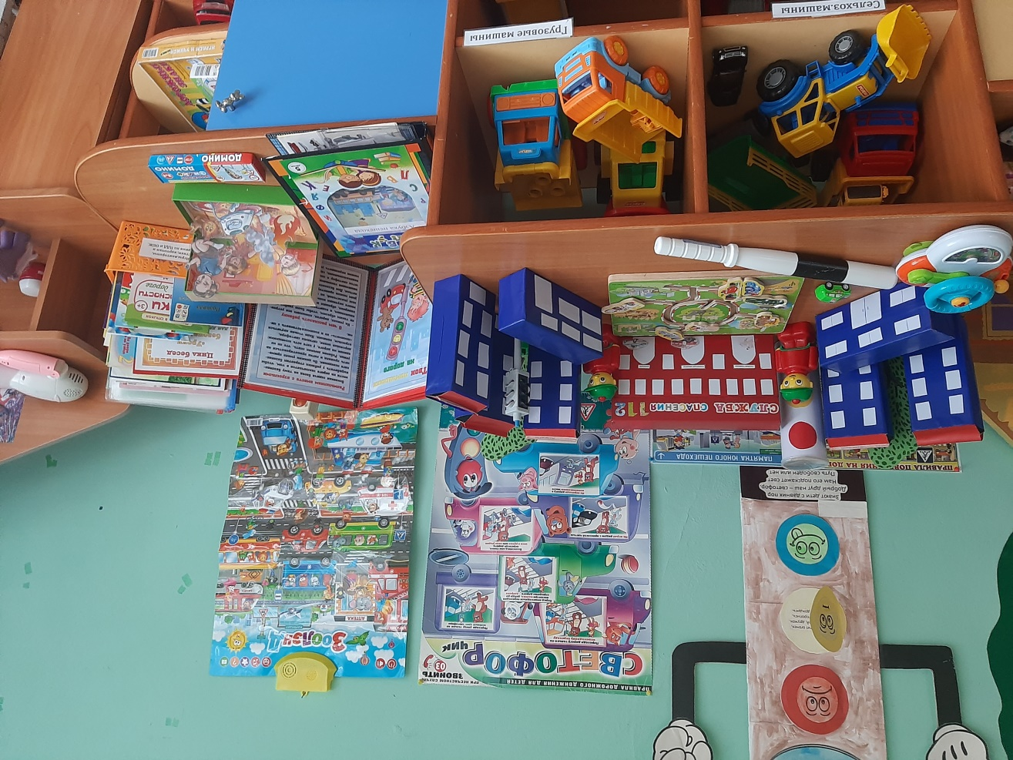
Создан с детьми макет уголка по ПДД

Slide 12
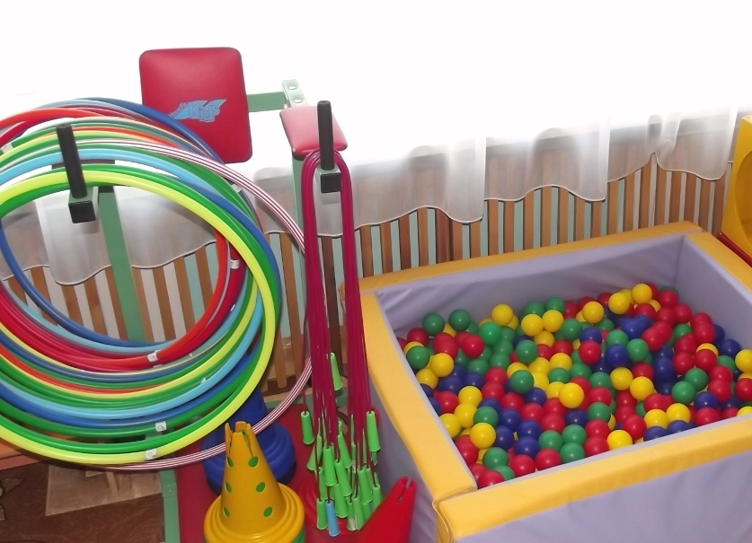
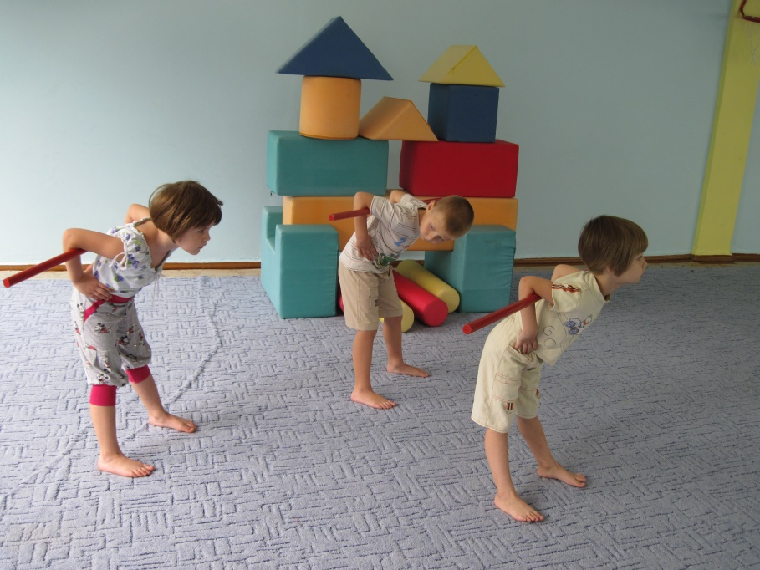
Здоровье в порядке,
спасибо зарядке!

Slide 13
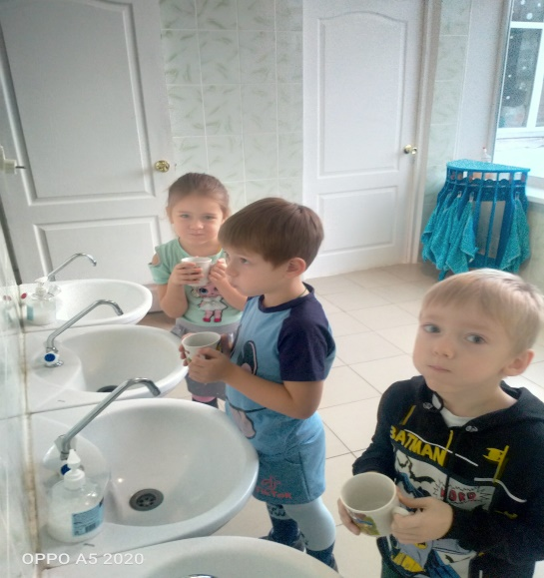
Соблюдение гигиены – залог здоровья!

Slide 14
Оформление проектной папки
• паспорт проекта;
• планы выполнения проекта и отдельных его этапов
• промежуточные отчеты группы;
• вся собранная информация по теме, в том числе распечатки из Интернет;
• результаты исследований и анализа;
• записи всех идей, гипотез и решений;
• отчеты о совещаниях группы, проведенных дискуссиях, «мозговых штурмах» и т. д.;
• краткое описание всех проблем, с которыми приходится сталкиваться проектантам, и способов их решения;
• эскизы, чертежи, наброски продукта;
• материалы к презентации (сценарий);
• другие рабочие материалы и черновики группы.

Slide 15
Показатели эффективности внедрения метода проектирования в воспитательно-образовательную работу ДОУ:
- высокая степень развития любознательности детей, их познавательная активность, коммуникативность, самостоятельность;
- повышение готовности детей к обучению в школе;
- развитие компетенций детей;
- положительная динамика посещаемости детьми ДОУ;
- активное участие родителей в проектах.

Slide 16
Спасибо за внимание!

